Slide 1

多媒體 -自動搶票系統
李哲源107598062
傅繹嘉107598051

Slide 2
介紹
在拓元售票系統的網頁中自動搶票
透過Python直接讀取網頁結構，來達成自動登入及選票功能
套件 : selenium , time ,request
實作驗證碼自動辨識及輸入
Yolo 演算法訓練

Slide 3
方法
機器學習
抓取拓元售票系統的驗證碼作為訓練的資料
利用YOLO演算法進行物件的偵測
測試和驗證比例為 50% , 50%

Slide 4
訂票流程
開啟網頁
&登入
選擇演唱會
場次&位子
票卷數量
&驗證碼
抓取驗證碼圖片
抓取圖片
&標記
訓練Model
辨識內容
成功
成功訂票

Slide 5
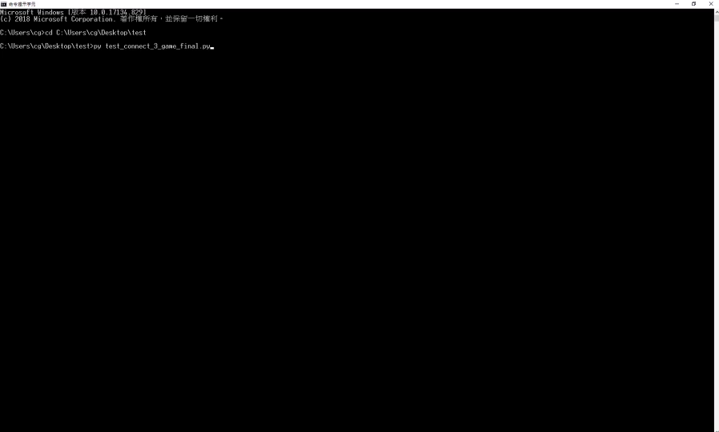

Slide 6
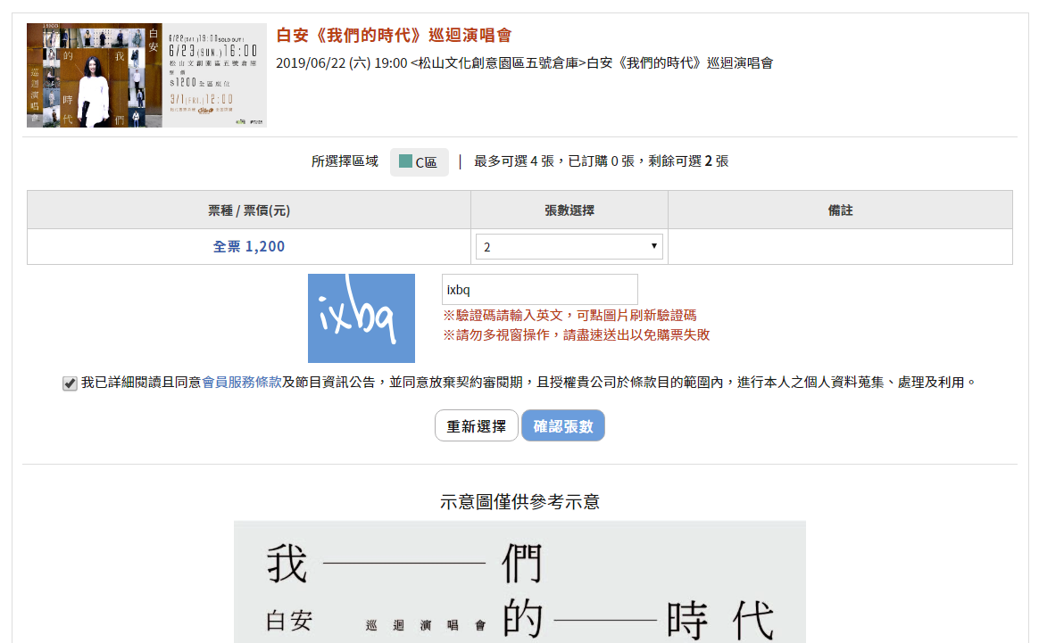
1
3
2
4

Slide 7
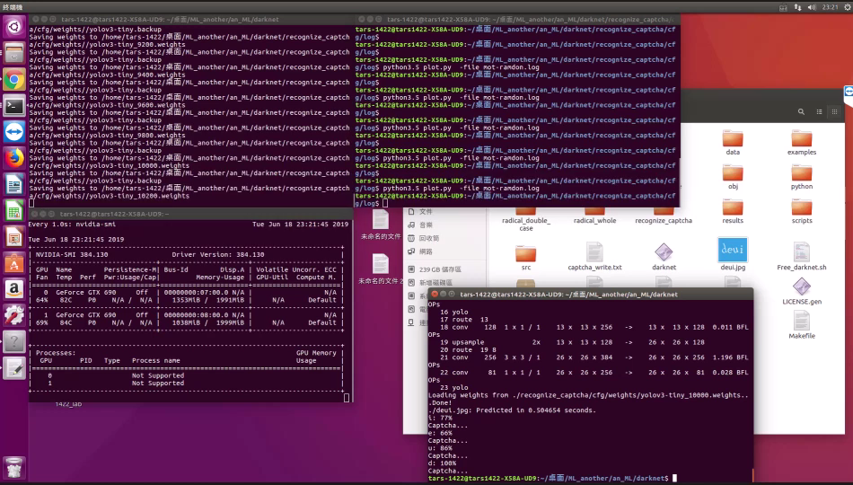

Slide 8
實驗結果 & 未來展望
辨識內容的精準度太低，因為驗證碼會有不同文字風格，也有重疊的部分
透過增加驗證碼訓練量，提高辨識度
辨識圖片的結果無法知道文字順序，而不知道原本辨識碼是什麼組合
目前網頁辨識碼的自動輸入，與辨識內容的部分，在程式連接部分尚未沒完成
如果未來以 request 來對網頁做請求，執行時間可以減少 4 ~ 5 倍

Slide 9
資料來源
https://github.com/pjreddie/darknet
http://www.csie.ntnu.edu.tw/~40647027s/
https://ithelp.ithome.com.tw/articles/10194417?sc=rss.qu

